Slide 1
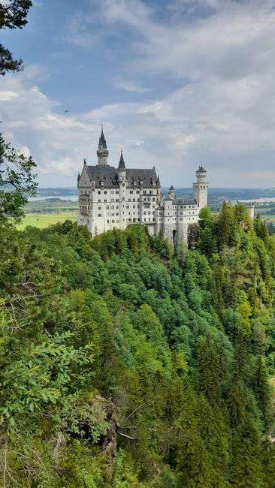
Romantika Építészet Európa 19. század 1.rész
2024 szaju

Slide 2
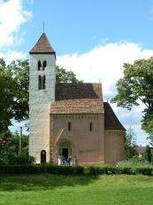
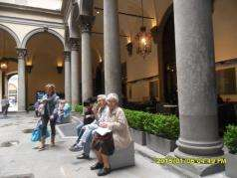
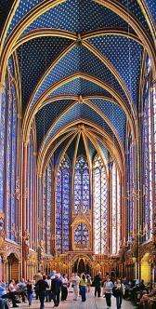
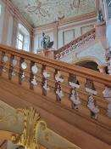
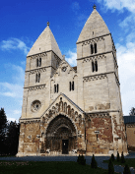
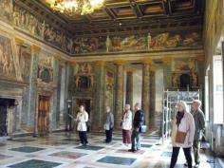
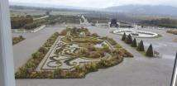
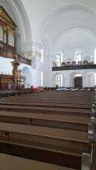
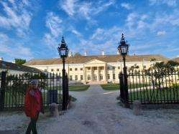
Csempeszkovács
Ják
Saint Chapelle
Strozzi
Farnesina
Schloss Hoff
Csákvár
Debrecen
Román
Gótika
Reneszánsz
Barokk
Klasszicizmus

Slide 3
Barokk utáni útkeresés:
„Építészet forradalma” 1750-1800 :
épület puszta tömege is lehet szép, amit belsőleg oszlopok, pillérek, gerendák, boltozatok, megvilágítás változatossága tovább szépít. Rendeltetésére utaló formák, díszek: mezőőr, mederőr háza
Elméleti szinten, megvalósulatlan monumentális tervek.
/ Pompidou központ, Zaha Hadid, Millau viadukt/
Ide: építészképzés szétválása: gyakorlati és mérnök
techn-i feltételek, acél, öntöttvas, üveglapok mérete stb.
Múlt felidézése:
- ókori görög-római: klasszicizmus
Középkor : romanika,gótika, reneszánsz : romantika, historizmus
Restaurálások, újjáépítések
Németalföldi reneszánsz, barokk, rokokó: neo irányzatok
eklektika

Slide 4
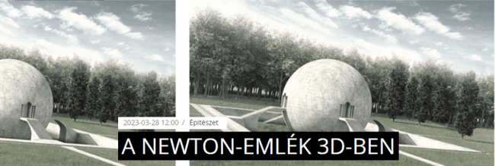
Étienne Louis Boullée (1729-1799)
Newton-emlékmű

Slide 5
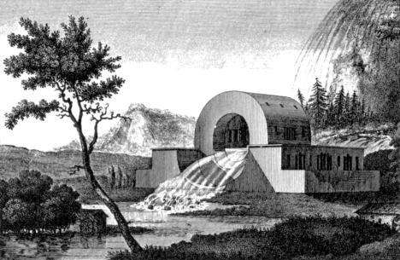
Claude-Nicolas Ledoux (1736– 1806)
Chaux ideális városához: A Loue forrásának felügyelőinek háza

Slide 6
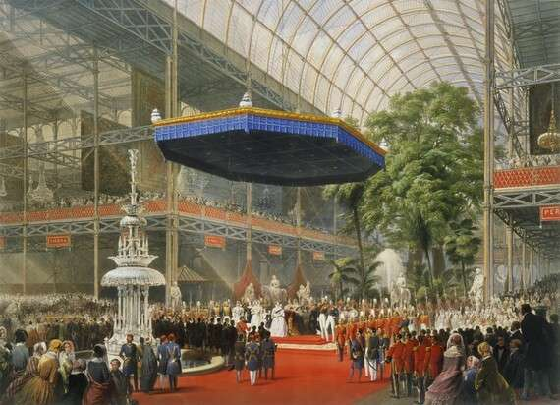
Crystal Palace 1851 Joseph Paxton Owen Jones

Slide 7
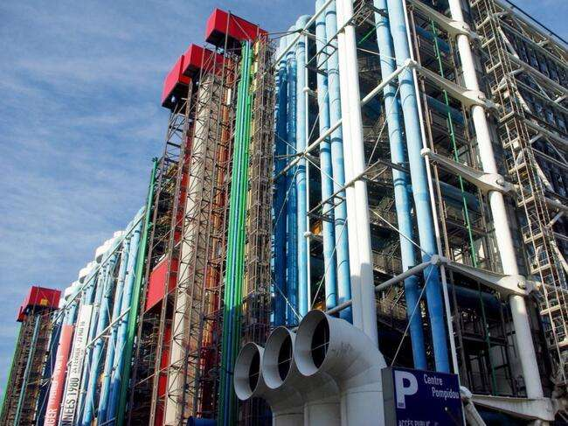
Párizs
Pompidou Központ

Slide 8
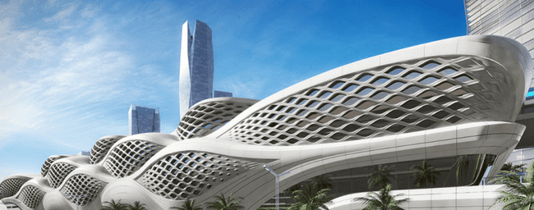
Zaha Hadid /1950-2016/
KAFD Metróállomás
Városnegyed, Rijád, Szaúd-Arábia

Slide 9
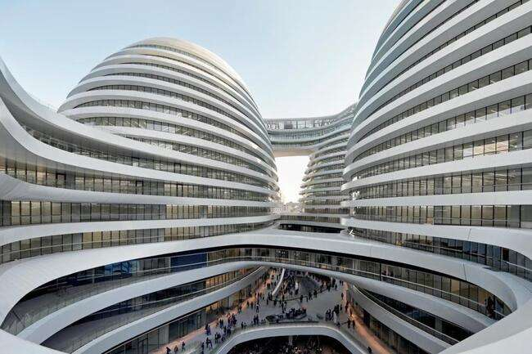
Galaxy Soho, irodai, kiskereskedelmi szórakoztató központ
Peking

Slide 10
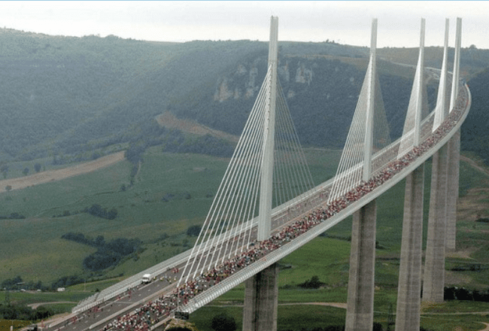
A millau-i völgyhíd vagy millau-i viadukt Franciaország

Slide 11
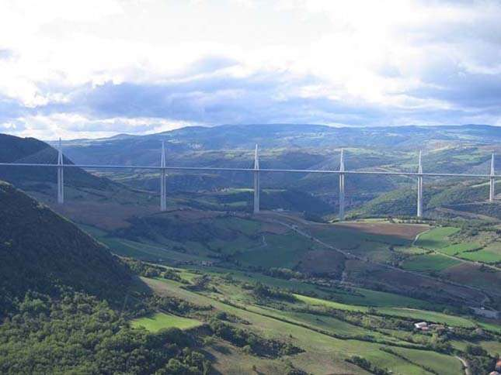

Slide 12
A XX. század közepétõl a kor stílustörténeti fogalmai
egy angolszász jellegû periodizáció szerint :
romantikus klasszicizmus,
Klasszicizáló romantika,
gótizáló és romanizáló romantika,
historizmus és
századforduló
elnevezésre változtak.
Erre azért volt szükség,
mert a külföldi szakirodalom is ezt alkalmazta. Különbséget
lehetett tenni a korai klasszicizmus és a romantika különbözõ
ágai között.
Más felosztások az alábbiakban:

Slide 13
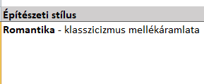
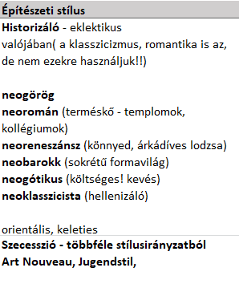

Slide 14
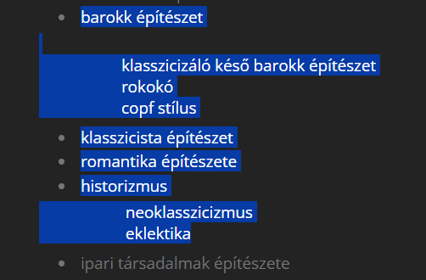

Slide 16
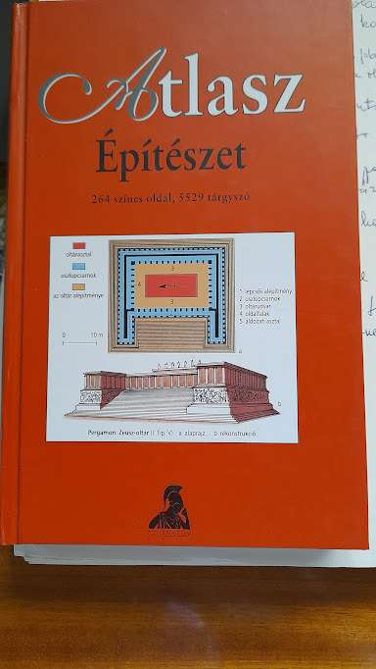
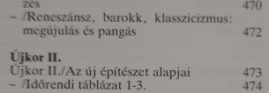

Slide 17
Zádor Anna: Klasszicizmus és romantika
Corvina 1976
„…Másrészt a romantika fogalma az utóbbi időben oly tággá, szinte áttekinthetetlenné vált, hogy helyesebbnek látszott a klasszicizmus fogalmát bővíteni, szem előtt tartva egy mindvégig követett tágabb értelmű klasszicizmust.”

Slide 18
Az építészetben a romantika nem olyan meghatározó, mint pl. a klasszicizmusban. Az alapot ez a stílus adja, a díszítményeket a romantika.
Főleg az irodalomban és a festészetben bontakozik ki.
A 18. sz. végétől a 19. sz. utolsó harmadáig tart./1863 Delacroix haláláig/
Együtt élt a későbarokk, rokokó, klasszicista, realista, naturalista irányzatokkal.
Az építészettörténet a romantikát a klasszicizmushoz képest a historizálás nemzeti sajátosságainak keresésében érzi különbözőnek.
/ Klasszicizmus bemutatásánál már volt szó a német terület, Franciaország, Anglia építészetéről, ott a klasszikus vonások kerültek kiemelésre.
Most: ugyanarról a T-ről, időről a historizmus, romantika vonalán: a klasszicizáló és gótizáló romantika jellemzői lesznek előtérben.

Slide 19
A klasszicizmussal kezdődő historizmus kialakulását a klasszicizmus és a középkori építészet hagyományai alapozták meg.
Klasszicizmus jellemzői: egyszerű alapformák, oszlopok, vízszintes párkányok.
Nyugat Európában: romantikus klasszicizmust a klasszicizáló, majd gótizáló romantika követte:
Az angol stílusfejlődés egyedi utat járt be:
A polgári fejlődés korábban kezdődött, mint Eu-ban,
Az antik világ építészeti feltárása később:
Így: a palladianizmus társulva az angol tájépítészettel alakította ki a romantikus klasszicizmust. / már a 18. sz. elejétől/
Id. John Wood /1705-1754/ és ifj. John Wood /1728-1781/
Bath fürdőváros épületegyüttesének tervezése.
Összefüggő, többszintes, sorházszerű, tájhoz szorosan kapcsolódó magánpaloták. Wood arra törekedett, hogy visszaállítsa Bath-t a korábbi ősi dicsőségére, mint Anglia egyik legfontosabb és legjelentősebb városa.

Slide 20
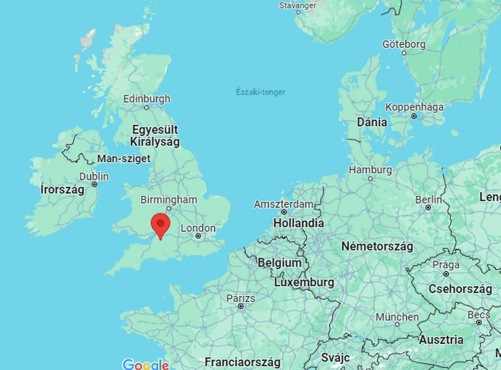

Slide 21
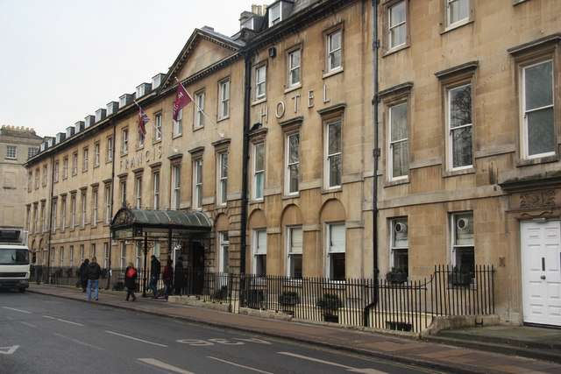
Queen Square Bath

Slide 22
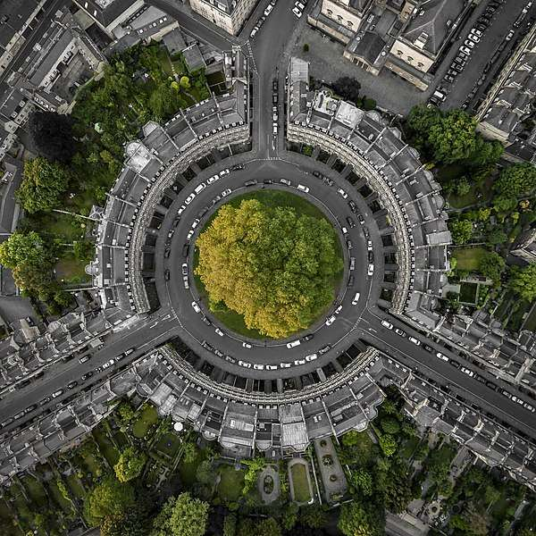
eredeti nevén King's Circus nevű cirkusz
Bath
John Wood, the Elder és fia John Wood, the Younger
Az angol tájkert és az épületek szerves összekapcsolása-romantika iránya

Slide 23
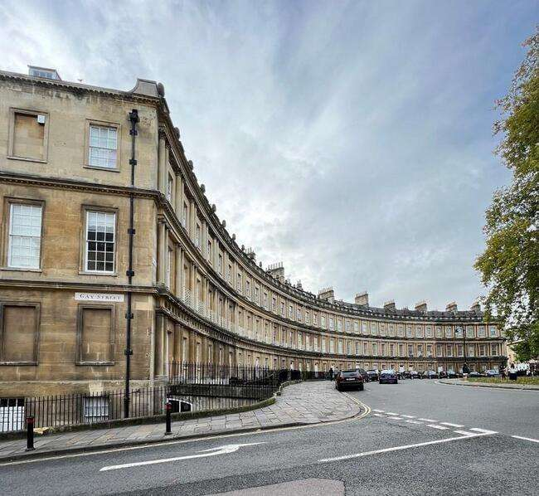
King's Circus
Bath

Slide 24
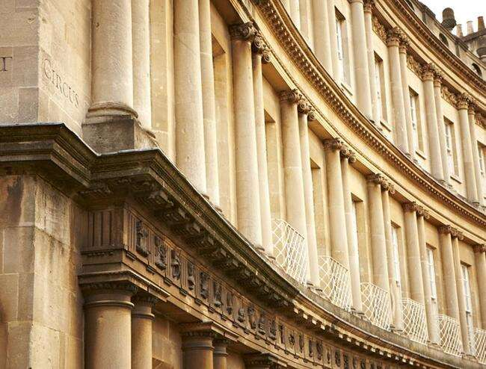

Slide 25
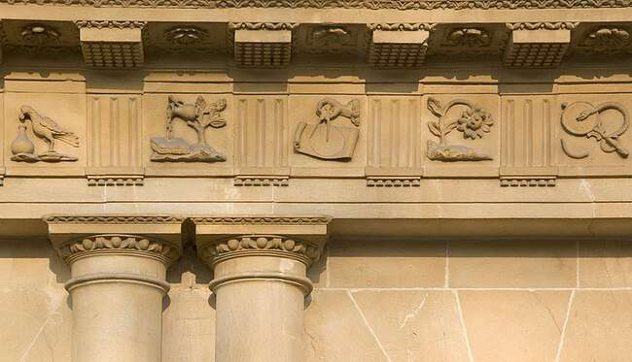

Slide 26
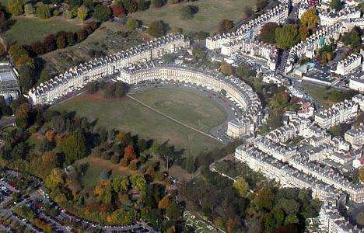
Royal Crescent egy 30 -as sorház / Királyi Félhold/ Bath
John Wood, the Younger (1728-1782) angol építész

Slide 27
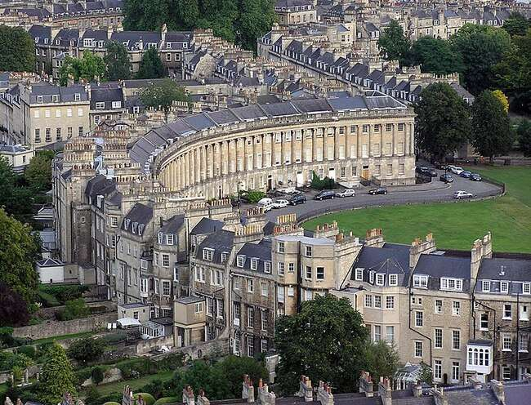

Slide 28
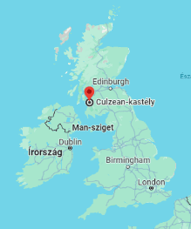
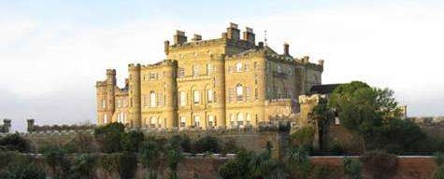
Az L alakú Culzean-kastély David Kennedy, Cassilis 10. grófja megrendelésére épült. Ő utasította Robert Adam /1728- 1792/-t, hogy építsen át egy meglévő, impozáns épületet egy elegáns kastéllyá. Az építkezés több szakaszban zajlott 1777 és 1792 között. Magába foglalt egy nagy, henger alakú tornyot, benne egy kerek szalonnal (kilátással a tengerre), egy tágas, ovális lépcsőházat és jó néhány szépen berendezett lakosztályt.

Slide 29
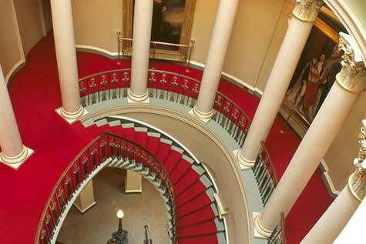
Robert Adam ovális lépcsője

Slide 30
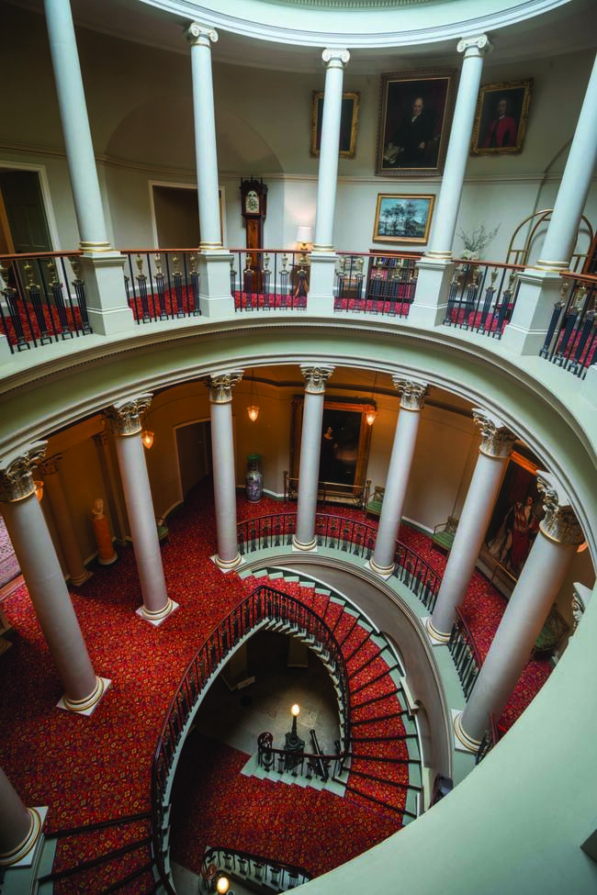
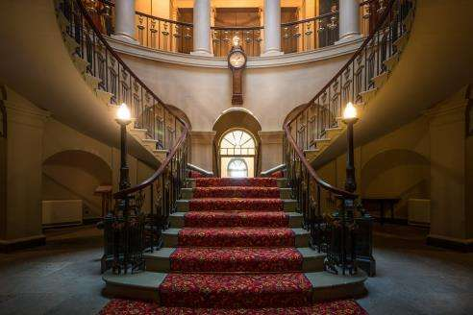

Slide 31
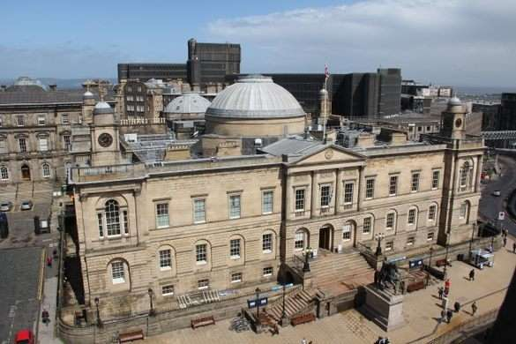
Skót Nemzeti Levéltár Edinburgh /1774-1788/
Robert Adam és testvére James Adam
Sebastiano
Serlio

Slide 32
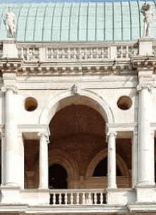

Slide 33
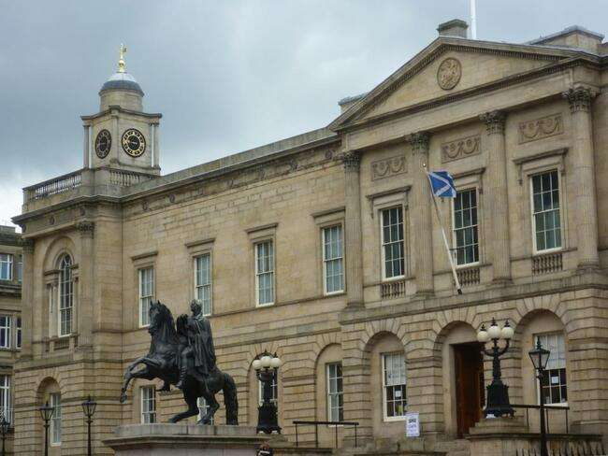

Slide 34
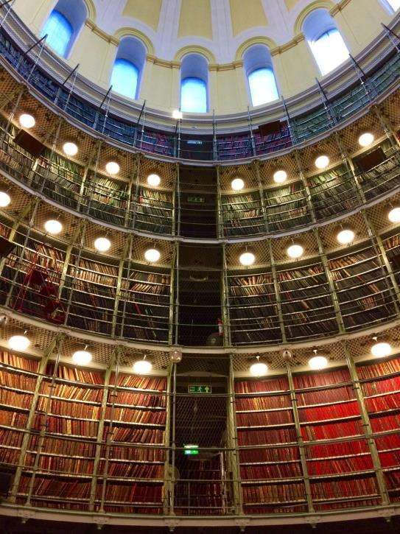

Slide 35
Klasszicizáló és gótizáló romantika Angliában
A gótikus és az antik újjászületés párhuzamos!
John Soane /1753 – 1837/
Soane legismertebb munkája a Bank of England volt (az ottani munkája nagyrészt megsemmisült), egy épület, amely széles körben hatott a kereskedelmi építészetre.
Sir John Soane Múzeum
A Lincoln’ Inn Fields téren található London egyik unikális gyűjteménye, a Sir John Soane Múzeum (1812-34).
Soane három egymás melletti házat vásárolt meg, és miután átépítette azokat, létrehozta itt saját lakását, műtermét és magángyűjteményét. E műgyűjtemény gótika korabeli és későbbi épületek díszítő töredékeiből, építészeti tervrajzokból, festményekből és könyvtárból áll. Az építész a kollekcióját halálakor a brit államra hagyta, ma nyilvános múzeum.

Slide 36
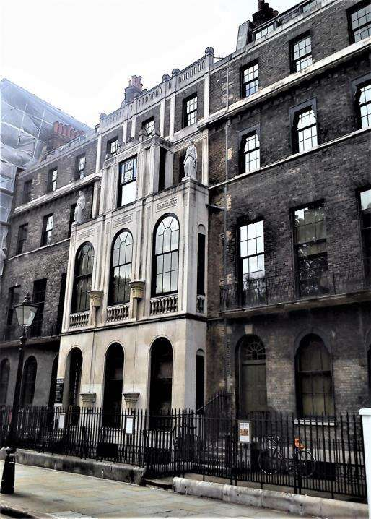

Slide 37
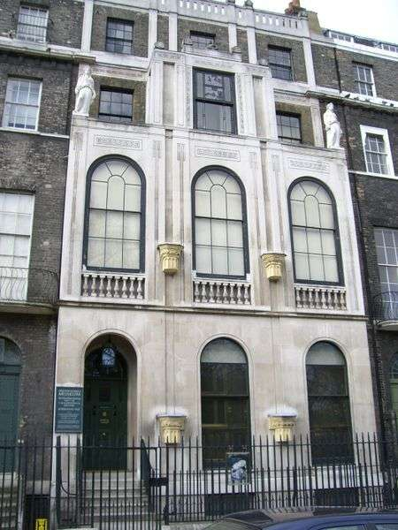
Visszalépcsőzés:
Felfelé, befelé

Slide 38
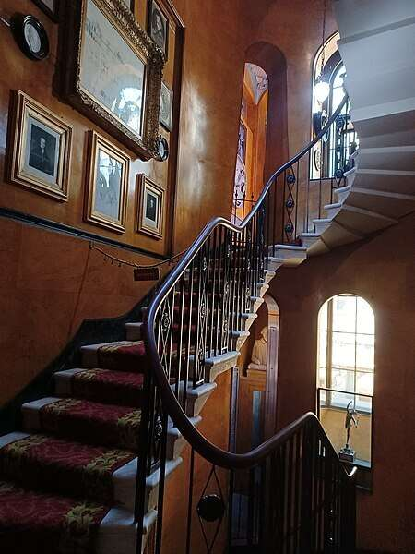
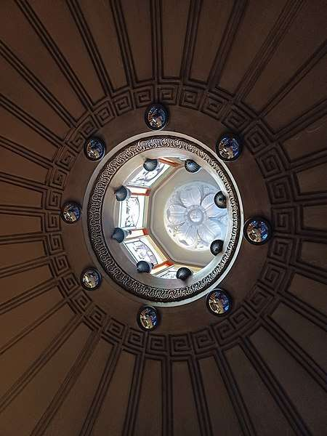

Slide 39
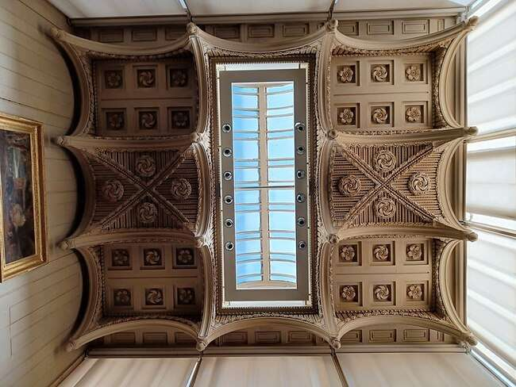

Slide 40
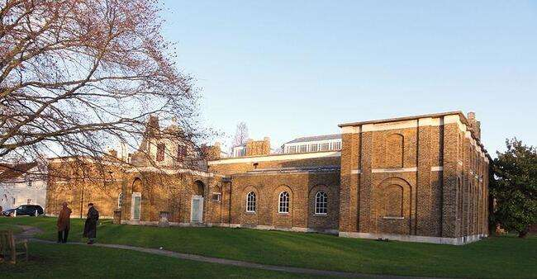
Dulwich Picture Gallery Dulwich London
Sir John Soane
Tervezését a művészet megtekintésére szolgáló innovatív és hatásos megvilágítási módszere miatt ismerték el. Ez a legrégebbi nyilvános művészeti galéria Angliában.

Slide 41
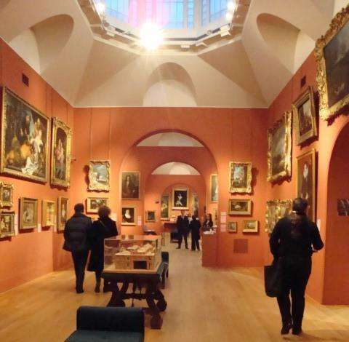

Slide 42
John Nash (1752 – 1835)
A 19.sz. első fele angol építészetének a legjelentősebb képviselője.
A későbbi IV. György pártfogoltjaként jelentős megbízásokat nyert el.

Slide 43
Blaise Castle Estate
Blaise kastély birtoka egy kilenc kis házikóból álló csoport
John Scandrett Harford 1789-ben vásárolta meg a Blaise Castle Estate-et .
Humphry Reptont, a korszak vezető tájépítészét bízta meg, hogy tervezze újra a területet. Repton hamarosan partnerségre lépett Nash-sel, a híres grúz és régensi korszak építészével. Partnerségük révén Harford megbízta John Nash-t, hogy tervezze meg a nyaralókat a mai Blaise Hamlet területén.
Harford, a tulajdonos azt remélte, hogy egy csoport nyaralóházat építhet, amely nemcsak a birtokot bővíti, hanem lakhatást is biztosít szolgáinak, amikor nyugdíjba vonulnak.
A 19. század első éveiben Nash festői nyaralókról készített vázlatokat, Humphry Reptont, a korszak vezető tájépítész fia, George valósággá alakította őket.
Egy évszázaddal előre ugrott 1943-ig, és Blaise Hamletet a National Trust-nak adományozták. A nyaralókat korszerűsítették, ma is laknak, de a külsejüket gondosan restaurálták, megőrizve a magas kéményeket, nádtetőket és üléseket.

Slide 44
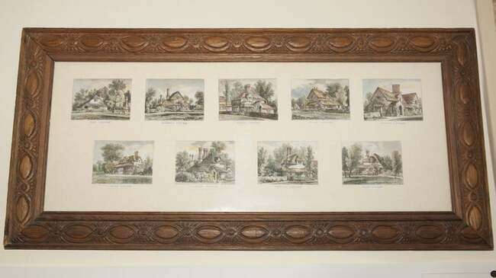
John Nash megbízása volt, hogy tervezze meg a nyaralókat a mai Blaise Hamlet területén.

Slide 45
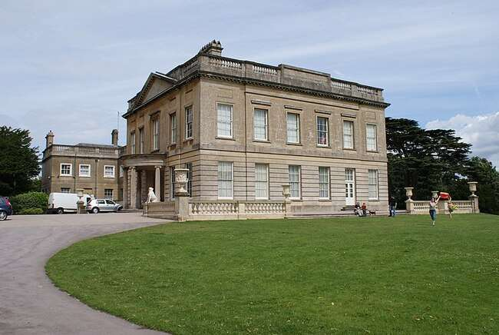
Blaise-kastélyház
William Paty (1758 – 1800)
Humphry Repton: a korszak vezető tájépítésze: kert újjátervezése

Slide 46
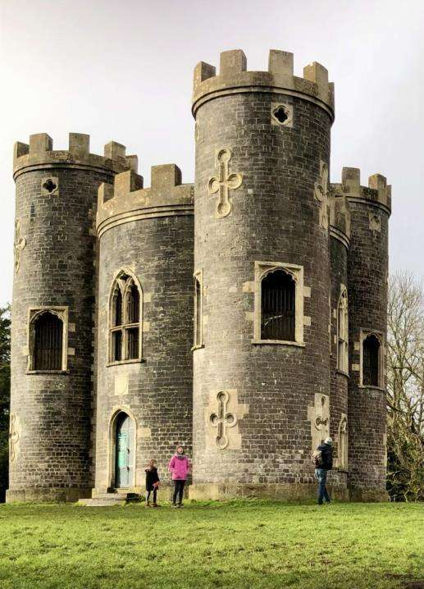
A Blaise-kastély egy gótikus stílusú bolondvár, amelyet 1766-ban építettek a szurdok feletti dombon. A hely egykor egy vaskori hegyi erőd volt, később pedig egy római templom és egy középkori templom.
A kastély tökéletes helyen volt ahhoz, hogy nagyszerű kilátást nyújtson a Bristoli-csatorna mentén elhaladó hajókra.
Bár ma már üres, a Blaise kastély a XX. században is lakott volt. Nyaralónak és vendégek fogadására épült. Az épületben konyha és egy nagy tölgyfaburkolatú szalon is helyet kapott ólomüveg ablakokkal, faliszőnyegekkel és páncélruhákkal. Még Jane Auston is megemlítette a kastélyt a Northanger Abbey című regényében, ahol „Anglia legszebb helyeként” írja le.

Slide 52
All Souls Church London
John Nash terve alapján
1823
Kiemelkedő, körkörös tornyú előcsarnokát úgy alakították ki, hogy szemet gyönyörködtető emlékműként szolgáljon .
Egyetlen oszlopköz szélességében egy sokkal visszahúzódóbb főtemplomhoz kapcsolódik. A sajátos torony tizenhét homorú oldalból áll, amelyeket korinthoszi oszlopok peripteroszai vesznek körül , és két különálló szakaszt alkotnak.

Slide 54
Az egyik történelmi érdekesség, hogy az All Souls rektorát nem az anglikán egyház, hanem a miniszterelnök nevezi ki a Downing Street 10. szám alatti Koronakinevezési Bizottságon keresztül.

Slide 55
John Nash: Királyi nyaraló (1815–1818; Brighton). Indiai stílusban épített különcködően egyéni, a szokatlanságával meghökkentő mesepalota. Festői tömegét finoman ívelő hagymasisakok, szeszélyes formájú ablakok, a törékenységig könnyed hatású loggiák, karcsú öntöttvas oszlopokon nyugvó erkélyek, dekoratív pártázatok gazdagítják
Brighton, ma Anglia legnagyobb üdülőhelye, mely az 1780-as évektől kezdett halászfaluból várossá fejlődni s az uralkodó család tengerparti menedéke lett.
1804-ban William Porden építészt bízták meg egy lovarda és istálló terveivel, mely indo-szaracén stílusban épült meg. Az akkor divatos klasszicizáló stílussal szemben indiai palotára hasonlító épületet szeretett volna a régens herceg, a későbbi IV. György.

Slide 56
John Nash 1815-18 között tervezte át arra, ami ma is látható: egy fantasztikus, orientalizáló stílusú nyaralóvá. Az uralkodó megbízásából és kénye kedve szerint született ez a ma is álló, látogatók tömegeit vonzó tengerparti épületegyüttes a körülötte lévő gyönyörű parkkal. A ritmikus homlokzattal, hagymakupolával, áttört felületekkel bíró, iszlám építészetre emlékeztető egzotikus épület akkor Európában egészen újszerűnek számított.
Nash a század második évtizedében tervezte Brightonba a Királyi Pavilont. Valóban egyedi alkotás, semmihez sem volt hasonló. A hely a királyi család pihenõhelye volt, s valami különlegesre volt szükség. Az Indiáról, India építészetérõl készült kiadványok, grafikák eljuttatták a szigetországba a mesés kelet titkait.

Slide 58
A zeneteremben a muzsikaimádó György saját zenekara játékával fogadta a látogatóit. Kilenc lótuszt formázó csillár világítja meg a termet.

Slide 59
Az alaprajzi elrendezés érezhetõen funkcionális volt.
Reprezentatív belsõ tere és tömegformálása is additív jellegû
volt, mindehhez a környezettel való laza kapcsolat járult. Bár
mindez valamennyi jobb korabeli villaépület, kastély sajátja
volt, de az indiai, vagy az annak tartott stílus korlátlan
érvényesülése a külsõben, azonban tanulságos. Feltehetõen nagy
mesterségbeli tudás kellett a hagymakupolák megszerkesztéséhez,
a gótika finomságához hasonlítható homlokzatokhoz. Jelezte,
hogy már Nash korában megszületett az az építészeti
virtuozitás, mely meggyõzõen tudott bánni a választott
formaelemekkel. A választás még egységes volt, egy bizonyos
épülethez egy bizonyos stílust választottak. Az épület
szimbolikus értékû volt egészében és részleteiben. A
konyhabelsõben megformált pálmafa formájú oszlopoktól kezdve a
hagymakupolás sziluettig ugyanazt a célt szolgálta: egy kis
indiai hangulatot varázsolni a pihenõ királynak.

Slide 60
A bankett terem Robert Jones művész képzeletét dicséri.
IV. György /1762-1830/ nem fukarkodott rangját és vagyonát prezentáló enteriőrök létrehozásával. A kínai életképekkel megfestett terem pazar ünnepléseknek, akár 70 fogásos vacsoráknak volt színtere.
A mennyezeti kupola közepéről egy lenyűgöző, ezüstözött sárkány karmaiból csüngő csillár pompázik, mely 30 láb
( 9,15 m) magas és 1 tonna súlyú. A csilláron további hat kisebb üveg lótuszkelyhen hat kisebb sárkány lehelete árad keresztül. Az egész tér akár egy fantázia világ.

Slide 65
A magyarok keleti eredetét valló Lechner Ödön 1889-ben Zsolnay Vilmossal járt Angliában – a Kensington (ma Victoria and Albert) Múzeumban ahol keleti kerámiákat, elsősorban az indiai díszítő elemeket tanulmányoztak.
Megtekintették a Brightoni palotát is. Lechner valószínűleg felhasználta az itt szerzett ismereteit.
Az Iparművészeti Múzeum (1893-96) épületének kupolái, külső és belső indoiszlám díszítései talán a Brightoni emlékekből is születtek.

Slide 66
John Nash fõmûve, mely máig is a halhatatlanok közé emeli, London város rekonstrukciójában való részvétele volt. Rekonstrukciót kell mondani, mert a középkori településszerkezet nem volt képes a világbirodalom központjaként mûködõ fõváros reprezentációjának
kiszolgálására, s komoly építési munkák kezdõdtek annak átépítésére.
Ekkor már létezett Párizs sugárútjainak példája, s az európai városokban, Rómától Szentpétárvárig hasonló gonddal küzdöttek.
Nash elsõsorban az építészeti formálásban vett részt. Az útvonalat kísérõ épületek a historizmus szabályainak megfelelõen térfalszerûen magasodtak. A kiemelt keresztutcák csatlakozásánál terek képzõdtek, melyek többnyire centrális kialakításúak voltak. Az útvonal mentén fellazuló városszerkezetet követve ezek a terek egyre könnyedebb
formájúak lettek. Sajátos angol útvonalszervezés alakult ki, melynek a gyökere valahol a bath-i "circus" és "crescent" épületek
megszületésénél keresendõ. Az ismert térformákhoz London esetében a "square" és a "terrace" járult. Az elõbbi többnyire négyzetes, zártsorú épületekkel határolt tér, az utóbbi zöldterületre tájolt, általában egyenes, sorházszerûen kialakított épülettömeg. A londoni sajátosságot a valamennyi térforma céltudatos felhasználása jelentette úgy, hogy a
zártabb, merevebb tér a belvárosi oldalon, a sûrûbb beépítésben, a lazább, zöldterületre tájolható épület pedig a Regent's Parkra nézett.

Slide 68
Strawberry Hill
Az első fontos, gótikus formakincsű világi épület.
A katedrálisok számos külső részletét beépítette a ház belsejébe. Külsőleg úgy tűnt, hogy két uralkodó stílus „keveredett”; a tornyos kastélyokra épülő stílus, valamint a gótikus katedrálisokra épülő stílus boltíves ablakokkal és ólomüvegekkel. Az épületek a Szent Pál-székesegyház, VII. Henrik kápolnája a westminsteri apátság és a firenzei Uffizi mintájára készültek.
Az épület a középkori székesegyházhoz hasonlóan alakult ki az idők során, kezdettől fogva nem volt rögzített terv.
Horatio Walpole, Orford 4. grófja /1717-1797/ angol író, művészettörténész.
Maradandó építészeti alkotása az otthona, amelyet 1749-től épített Twickenhamben Londontól délnyugatra, és amely akkoriban a Temzére nézett . Itt elevenítette fel a gótikus stílust sok évtizeddel viktoriánus utódai előtt. Ez a fantáziadús neogótikus összeállítás új építészeti irányzatot indított el.
A Strawberry Hill gótikus építészeti stílus rövid időre népszerűvé vált.

Slide 69
John Giles Eccardt
(1720 körül – 1779 körül)
Horace Walpole
1754
Olaj
39,4 cm x 31,8 cm
National Portrait Gallery
Kiállítva
a Strawberry Hill Trustban

Slide 70
Strawberry Hill 1750

Slide 77
A mennyezetet Walpole, a könyvespolcokat pedig a Chute tervezte, és a Szent Pál-székesegyház kórus standjain alapultak

Slide 80
Robert Adams kandalló

Slide 84
A neogótika (tehát a csúcsíves stílus) Nagy-Britanniában lényegében hangsúlyosabb szerepű a 19. századi újjászülető stílusok közül, mint máshol.
(még Spanyolországban kiemelkedő ennek a stílusirányzatnak a szerepe), de ebből az állításból nem kell messzemenő következtetéseket levonni. Ugyanis rengeteg neoreneszánsz, neobarokk és egyéb neostílusú épület „fogant”, és ezek többségben is vannak.
Azonban a parlament, a városházák, néhány további fontos középület és a templomok főleg a gót újjászületés jegyében születtek.

Slide 85
London, Parlament: Westminster-palota
Az elnevezés valójában két, ugyanazon a helyen álló építményre is vonatkozik. Nagy-Britannia és Észak-Írország Egyesült Királysága parlamentjének épülete, ahol a parlament két háza, a Lordok Háza és a Képviselőház tartja üléseit.
A középkorban épült Old Palace (régi palota) 1834-ben leégett, ennek helyére épült a ma is álló New Palace (új palota). Az új palota megőrizte eredeti címét, ma is a ceremoniális alkalmakra szolgáló királyi rezidenciaként szolgál.
Megmaradt a Westminster-terem, az 1520-as évek kerengőinek egy része és a Szent István-kápolna alsó szintje (a mai Szent Mária-alkápolna). A megmaradt gótikus részek adták a stiláris kulcsot, hogy milyen stílusban célszerű megépíteni az új együttest.
A palota újjáépítésére kiírt pályázatot késő gótikus stílusú tervével Charles Barry /1795-1860/ építész nyerte meg.
A régi palota maradványait a különálló Ékszertorony kivételével belefoglalták a sokkal nagyobb újba, mely két sor belső udvar körül szimmetrikusan elrendezett 1100 szobát tartalmaz.

Slide 86
A Westminster 1834-ben leégett palotája helyett, a megmaradt középkori részek felhasználásával Sir Charles Barry és Augustus Welby Pugin /1812-1852/ tervei szerint épült, 1837-től 1852-ig. Csak a részletképzés romantikus, de olyan színvonalon, hogy az összképet döntően ez határozza meg.
A gótizáló architektúrát Augustus Welby Northmore Pugin tervezte. A romantikus kor e késői változatában, a függélyes (Perpendicular) gótikában vélte felfedezni az angol nemzeti stílust. Pugin ezt alkalmazta a Parlament épületén.
Pugin korai korszakában főleg az angol kései csúcsíves stílust, az úgynevezett függélyes gótikát kedvelte, melynek lényege, hogy egymást merőlegesen metsző vízszintes és függőleges bordák tagolják a nyílásokat, táblás burkolat látványát keltve – ebben a stílusban rajzolta meg az új Parlament terveit is. Ugyanakkor
a Parlament neoreneszánsz alaprajza miatt eklektikusnak mondható,tehát nem kizárólag a gótika formakincséből válogatott az építészpáros.

Slide 89
Óratornya, mely fő harangja után a BIG BEN néven vált híressé, / ez a harang neve/ London és általában Anglia egyik legmeghatározóbb jelképe.
Amikor elkészült ,1864, a legnagyobb óra volt, és jelenleg is (2022) a legnagyobb mechanikus óra a világon.

Slide 90
Westminster-terem
A függélyes gótikus stílusú Westminster-terem az egyik legrégebbi része az együttesnek: a 11. századból, 1097-99 között épült II. Vilmos, Hódító Vilmos fia uralkodása alatt.
Jelenlegi formája a 14. században készült, azonban szinte minden itt látható kőművesmunka a 19. századból származik. A világ legnagyobb nyeregfa tetőzete borítja a teret, ezen mennyezetet fa angyalszobrok díszítik:

Slide 93
Központi csarnok
Az épület centrális pontja a Központi csarnok és a felette álló torony, ami 91 méter magas, alatta nyolcszögletű terem található. Királyok és 19. századi politikusok egészalakos kőszobrai állnak a falak mellett.
Híres itt a padlózat is, amely a nagyhírű stoke-on-trent-i keramikus cég, a jellegében és jelentőségében a mi Zsolnay gyárunkhoz hasonlítható Minton manufaktúra munkája.
/Stoke-on-Trent: A 17. század óta a terület szinte kizárólag ipari méretű kerámiagyártásáról ismert. A cserépedénygyártásra alkalmas szén és agyag helyi bősége a helyi fazekasipar korai (kezdetben korlátozott) fejlődéséhez vezetett. Közép Anglia.

Slide 95
Lordok Háza és Királyi Galéria
A Lordok Háza az egyik legnagyobb terem. Látványát a királyi dinasztia trónjainak együttese uralja, amik fölött tölgyfa baldachin áll réz kandeláberekkel. Falfestmények, királyi címerek és a legfontosabb lovagrendek címerei díszítik.
Két kép a napóleoni háborúk korából, melyek a trafalgári és a waterlooi csatát ábrázolják. Daniel Maclise ezen képei az épületegyüttes legnagyobb festményei.
A padlózatot a már említett Minton cég által gyártott égetett kerámialapok burkolják, de Pugin tervezésében.
A szoborfülkékben aranyozott király- és királynőszobrok állnak.
Az egész épületbelső dekorációjának nagy részéért
Augustus Welby Pugin volt a felelős. A bútorok, székek, asztalok az eredetileg bútorkészítőként tevékenykedő Pugin művei.

Slide 97
A londoni House of Parlament, az 1835-tõl elkezdett, Pugin tervezte építkezés hatására, a sorban épülõ európai kormányzati épületek példaképe lett.
A középkori épületstruktúrához illesztett bonyolult funkciójú épület már a politikai élet minden szintjét ki akarta szolgálni.
A belsõ udvarok rendszerével a városrésznyi beépítés minden részén megteremtõdhettek a szükséges munkakörülmények. A helyiségek megközelítése helyenként oldal, majd középfolyosós rendszerrel történt, a középkori kerengõk gondolatát idézve. Itt a központi tér, a Central Hall, csupán forgalomelosztó jellegû maradt.
A kontinens többi híres parlamentje, például a bécsi, a berlini, vagy a budapesti késõbb, 1875-tõl a századfordulóig épültek. Tisztább alaprajzi rendszerûek lettek és talán jobb funkcionális megoldást is
nyújtottak. A klasszicizmust képviselõ Hansen, a neobarokk
építész Wallot és a neogót formákat idézõ Steindl ugyanazt a
szimmetrikus alaprajzi elrendezést követte, ugyanúgy a
középtengelybe tette a fõbejáratot. Az ilyen típusú épületek
funkcionális rendje a század végére már kialakult, s csupán a stílus lehetett változó.

Slide 98
Westminster apátság
Westminster palota
Parlament
Szent Margit templom

Slide 99
Westminster Apátsági templom
Anglikán vallás
Sok évszázadon át épült a brit koronázó főtemplom, a Westminster Apátsági templom, mely a Parlamenttel szemben áll. Eredete visszavezethető a 7. század elejéig. A 11-12. században épült az elődtemplom, melynek nagy részét lebontották III. Henrik nagyszabású átépítési programja keretében a 13. században. Mai megjelenése javarészt az angol gótika középső szakaszában, az úgynevezett díszített gótika stílusában született.
A barokk építész Hawksmoor tervezte a két nyugati homlokzati tornyot, de gótikus formákkal.
Sokat nyert az épület azáltal, hogy a nagy, 19. századi restaurátor
Sir George Gilbert Scott (1811 – 1878 )számos, gótikánál későbbi stílusú részt elbontott, és a mögöttük megtalált gótikus formákat ismét láthatóvá tette. Meglepő módon, az épület nagy részét nem angol, hanem francia caeni és tuffeaui kövekből faragták ki.

Slide 102
Westminster-katedrális
A katolikus Westminster-katedrális 1894-ben épült fel.
John Francis Bentley(1839 – 1902) eredetileg neogótikus épületet akart tervezni. Ám az volt a stílusa az anglikánok Westminster apátsági templomának is, így végül a neobizánci stílus mellett döntött. Vörös nyerstégla és fehér portlandi kő homlokzat épült gránit talapzattal. A kupolák betonból készültek, vas nélkül.
Az olasz campaniléket idéző torony 86,5 méteres, és aszimmetrikusan helyezték el, az építész halálakor még nem épült fel. A templombelső máig befejezetlen, a változatos színű márványdekoráció elkészült, ám a boltozat mozaikja nagyrészt nem, az angol katolikusok pénzhiánya miatt, mert ebben az országban az anglikán egyház volt igazán vagyonos. Az alaprajz háromhajós, és kápolnasorral bővített. A korabeli építész Norman Shaw szerint kétségtelenül ez az egyik legjobban sikerült templom, amit az elmúlt évszázadokban építettek.

Slide 104
A legnevezetesebb londoni klub a
Reform Club (1837–41) is itt helyezkedik el. Ez a parlamentet is tervező
Sir Charles Barry (1795-1860) épülete, mely a római, reneszánsz Palazzo Farnese hatása alatt született. Barry e művével megoldotta az építészek korábbi problémáját, hogy hogyan lehetne utcai homlokzatokra alkalmazni az itáliai reneszánsz paloták stílusát.
Nagy jelentőségű épületnek számít, mert ugyan az olasz neoreneszánsz stílus már korábban megjelent, ezzel azonban „berobbant” a brit építészeti divatba, tehát népszerű lett. Ez lett az 1832-ben elfogadott Reform-törvényt ünneplő liberálisok klubja.

Slide 106
Albert-emlékmű
Dél-Kensington városnegyedben található az Albert-emlékmű (1862–72). Megtervezésére hét építész pályázott,
Sir George Gilbert Scotté (1811 – 1878 )
volt az egyetlen neogótikus pályamű. Ő volt a legtermékenyebb 19. századi építész világviszonylatban is: 879 épületet alkotott meg. Viktória királynő személyesen választotta Scott tervét győztesnek. Bár az emlékmű nyelve gótikus, elrendezése a császárkori Róma építményeit idézi.
Az 53 méter magas építmény anyagai miatt ékszerészépítészetbe sorolható: fém, arany, mozaik, zománc, kő, márvány és gránit alkotják. Sok kézműves mester és művész működött közre a kivitelezésben. Középen, baldachin alatt Albert herceg nagyméretű, aranyozott ülőszobra helyezkedik el, alatta a domborműveken költőket, zenészeket, és egyéb művészeket, valamint tudósokat ábrázolnak.

Slide 108
A falakon kívüli Szent Pál pápai bazilika
Cibórium

Slide 109
A négy kiugró sarkon azok a földrészek márványszoborcsoportjai emelkednek, ahová a birodalom kiterjedt.
Az emlékművet vasváz és gránitoszlopok tartják.
Sok kézműves mester és művész működött közre a megalkotásán.
Scott e munkájáért lovagi címet kapott.
187 alak a frízben

Slide 110
Szent Pancras-pályaudvar
London legpompásabb pályaudvarának tekinthető a Szent Pancras-pályaudvar és Midland-szálló neogótikus együttese (1865–68).
A már említett Sir George Gilbert Scott új anyagot, vasszerkezetet kombinált középkori gót formákkal. Annak ellenére nyerte meg a pályázatot, hogy a terve magasan felülmúlta a kitűzött költséghatárt.

Slide 111
A német tündérmesék kastélyának minősíthető: kimutatható rajta a bajorországi Neuschwanstein hatása.
A tető oromfalai flamand karakterűek,
az óratorony pedig a parlament Big Ben tornyának hatása alatt épült.
A pályaudvari vas-üveg csarnok 74 méter széles: a legnagyobb volt az akkori világon.
Az enteriőr leglátványosabb része a főlépcsőház, mely az egyik utolsó nagyszabású, szállodai lépcsőház Londonban, nem sokkal később elkezdődött a hidraulikus liftek kora.

Slide 115
London Külügyminisztérium (1860-1868) George Gilbert Scott

Slide 117
A Grand Locarno szoba

Slide 118
Természettudományi Múzeum
Szintén Dél-Kensingtonban /London/ épült meg a Természettudományi Múzeum (1881).
A korra kevésbé jellemző módon neoromán jellegű a stílusa.
Alfred Waterhouse (1830 – 1905) építész műve, ő is igen termékeny alkotó volt: 650 épülete valósult meg. A múzeum főhomlokzata 206 méter hosszú. Kívül-belül terrakottalapokkal burkolták. Az állat- és növénydekorációkat maga Waterhouse tervezte, élő és kihalt fajokat ábrázolnak.
Belépve hatalmas csarnokba juthatunk, monumentális lépcsőkarokkal, vas-üveg szerkezetű tetőzettel.

Slide 121
19. sz.-i Anglia építészeti arculatán a korábbi századok közül leginkább a viktoriánus, tehát Viktória királynő korszaka a jellemző. Viktória királynő rendkívül hosszú ideig: 1837-től 1901-ig uralkodott, az egyik legjelentősebb brit uralkodó. Meglepő módon eredetileg német származású asszony volt: ősei a szász-koburgi-saalfeldi hercegségből származtak. Ráadásul férje, Albert herceg is német területről származott. 1840-ben házasodtak össze. Kormányzás és hatalomgyakorlás helyett megelégedtek a politikai élet ügyes befolyásolásával. Jó angol hazafiak voltak, de a német kultúra meghatározta szemléletüket, miközben Angliát idegengyűlölet jellemezte.
Időskorára megszerették a királynőt, a regnálása alatt épült házakat pedig
Viktoriánus építészetnek nevezték. A kifejezés nem egy bizonyos stílusra, hanem egy korszakra utal , egymást átfedő stílusok egyvelegét foglalja magába.

Slide 122
A viktoriánus korszakban épült lakások a társadalom minden rétegének és jövedelmi szintjének lakói számára készültek, a viktoriánus korszak végére olyan modern kényelmi berendezésekkel rendelkeztek, mint a folyó meleg és hideg víz, a csatornázás és a gáz.
Jellemzően háromemeletes lakóházak, meredek tetőhajlásszögű tető, sima vagy színesre festett tégla, díszes nyeregtetők, festett vaskorlátok, templomszerű tetőablakok, tolószárnyas és ferde öblös ablakok, nyolcszögletű vagy kerek tornyok, amelyek felfelé irányítják a tekintetet, nagyterületű, körbefutó tornácok, kis kertek,
aszimmetria.
A viktoriánus korszak belsőépítészete rétegzett, zsúfolt, díszes és excentrikus volt.
A viktoriánus korabeli házak enteriőrjei gyakran tartalmaztak:
nagy lépcsőházakat, bonyolult, több helyiségből álló elrendezés, beleértve a hivatalos étkezőket, könyvtárakat és szalonokat, magas mennyezeteket, díszesen faragott faburkolatokat, geometrikus csempefolyosókat, dekoratív kandallókat, festett üvegablakokat, Sötét fa bútorokat, nehéz drapériákat, dekoratív tapétákat, szőnyeggel borított keményfa padlókat.

Slide 130
Vidéki ház

Slide 131
Munkásnegyedek

Slide 133
Kertváros
https://englandspuzzle.com/hu/viktorianus-es-edvard-kori-epiteszet-1837-1910/

Slide 134
A Viktória-kori stiláris eklekticizmust példázza Mark Twain házának (Hartford, Connecticut) 1881-ben kialakított könyvtára.
Japonaiserie stílusú arany-türkizkék tapétájához a könyvszekrény klasszikus mintákat idéző faragványai (indázó voluták, közöttük félrozetta) társultak.

